Slide 1
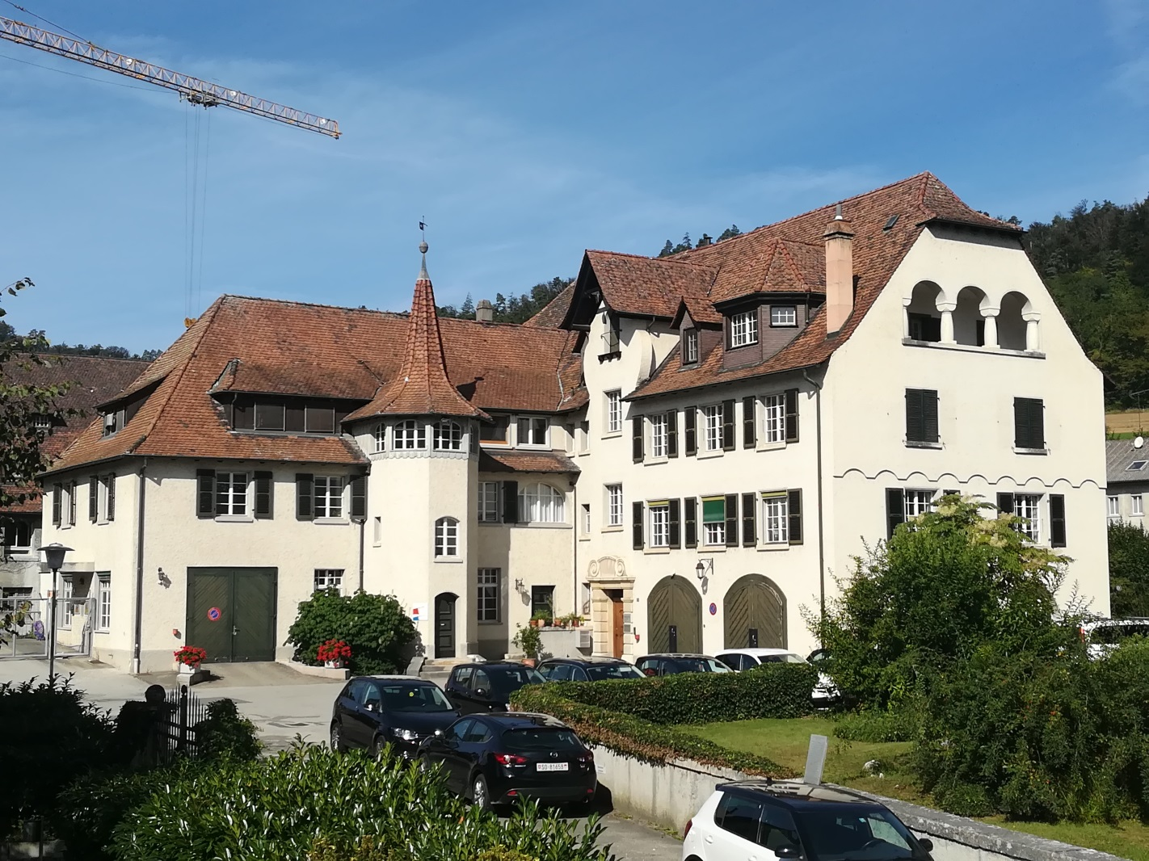
Umbau Schlossgasse 4
Gemeindeversammlung Zwingen 13.12.2023

Slide 2
Ausgangslage - Termine
2022: Baubeginn
Geplanter Einzug 1.04.2023
25.10.2022 Grossbrand
Bauteile, durch Feuer, Löschwasser und Pilz zerstört wurden
• Kompletter Dachstuhl
• Alle Holzbalken Trakt B und Trakt AL
• Innenwände
Glück im Unglück
• alle Fassaden blieben erhalten
Gesamteindruck Schlossareal blieb bestehen - ISOS
• das neue Treppenhaus war bereits neu betoniert und
vereinfachte die Arbeit der Feuerwehr
Terminplan in Bearbeitung mit Ziel Vollendung Ende 2024
Gemeindeversammlung Zwingen 13.12.2023

Slide 3
Rahmenbedingungen
für die Planung des Wiederaufbaus
• Denkmalpflege wurde in die Planung einbezogen
• Vereinfachung der Dachelemente
• Optimierungen der neuen Dachkonstruktion
SIA-Normen 2023 im Vergleich zu Normen 1921 und früher
• Bau- und Planungskommission wurde begrüsst
• Einige Bauteile waren bestellt und musste integriert werden
• Küchen
• Sanitärapparate
• Heizung
• WP im Trakt B für Bodenheizung Verwaltung und Warmwasser ganzer Liegenschaft
Gemeindeversammlung Zwingen 13.12.2023

Slide 4

Optimierungen der
Bauteile
Trakt B: Decken EG und 1.OG BETON
neue Dachkonstruktion
Trakt A-Links Decken EG, 1.OG und 2.OG BETON
neu Dachkonstruktion
Trakt A-Rechts Decken EG, 1,OG und 2.OG Bestehend
neue Dachkonstruktion
Alle Raumhöhen optimiert
Tageslichteinfall im Dachraum verbessert
Erdbebenertüchtigung
Gemeindeversammlung Zwingen 13.12.2023

Slide 5
Optimierungen der
Wohnungen
Trakt B: Wohnung 2 - Zimmeranordnung optimiert
1.OG - Verhältnis Wohnen zu Zimmer verbessert
Wohnung 5 - Raumanordnung Zimmer zu
2.OG - Wohnen verbessert
- Neue Terrasse gegen Süden
- Galerie besser nutzbar
Gemeindeversammlung Zwingen 13.12.2023

Slide 6
Optimierungen der
Wohnungen
Trakt A-Links: Wohnung 4 - Zimmeranordnung optimiert
2.OG - Sanitärräume gruppiert
Wohnung 6 - Raumanordnung Zimmer zu
3.OG Wohnen verbessert
- Zimmeranordnung und Grössen verbessert
- Galerie
Gemeindeversammlung Zwingen 13.12.2023

Slide 7
Optimierungen der
Wohnungen
Trakt A-rechts: Wohnung 3 - Praxis wie vor dem Brand
2.OG
Wohnung 5 - Raumanordnung Zimmer zu
3.OG Wohnen verbessert
- Zimmeranordnung und Grössen verbessert
Gemeindeversammlung Zwingen 13.12.2023

Slide 8
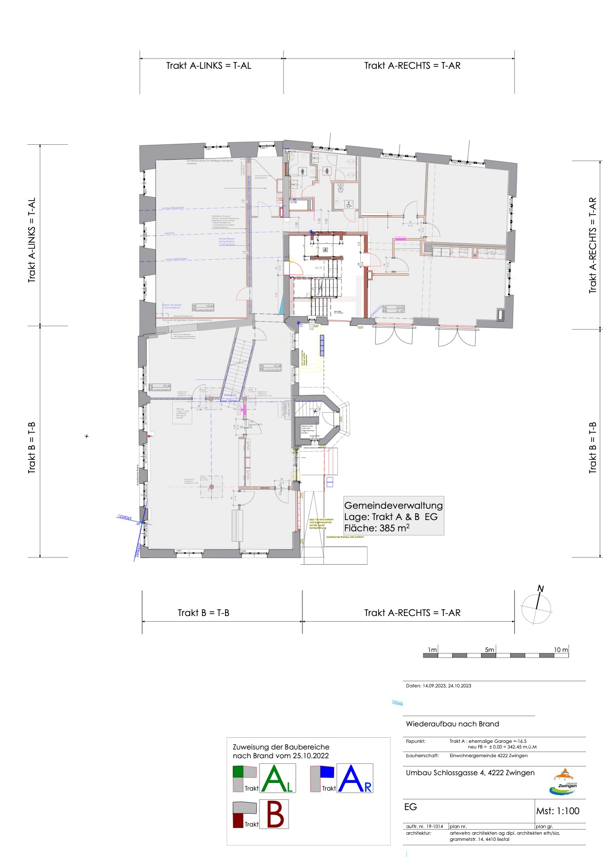
Erdgeschoss
Gemeindeversammlung Zwingen 13.12.2023

Slide 9
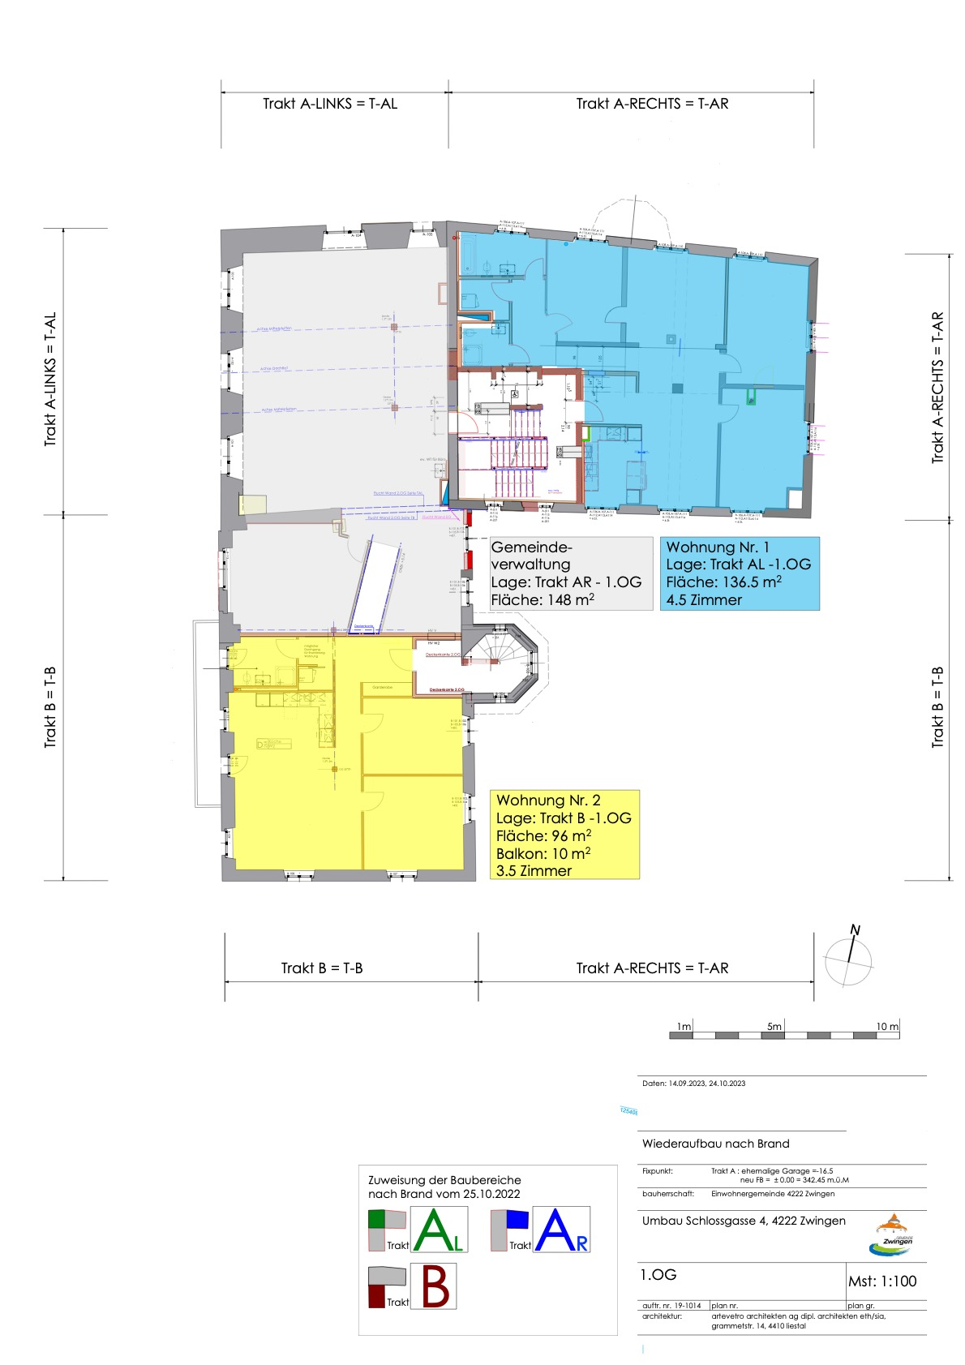
1.Obergeschoss
Gemeindeversammlung Zwingen 13.12.2023

Slide 10
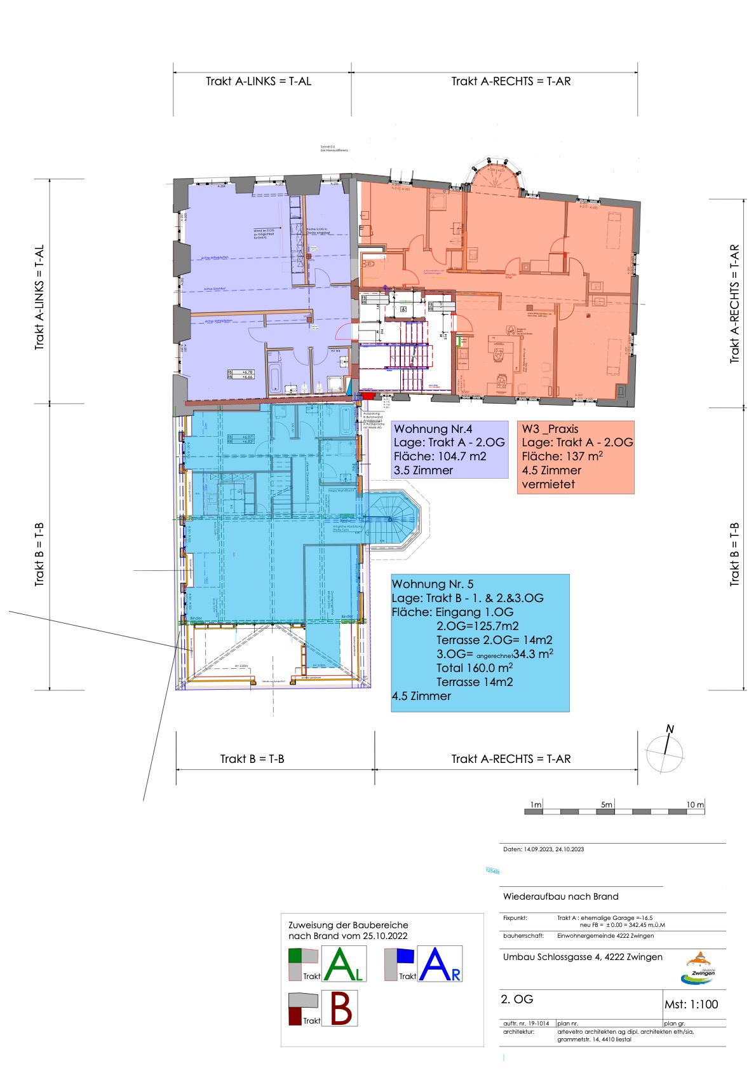
2.Obergeschoss
Gemeindeversammlung Zwingen 13.12.2023

Slide 11
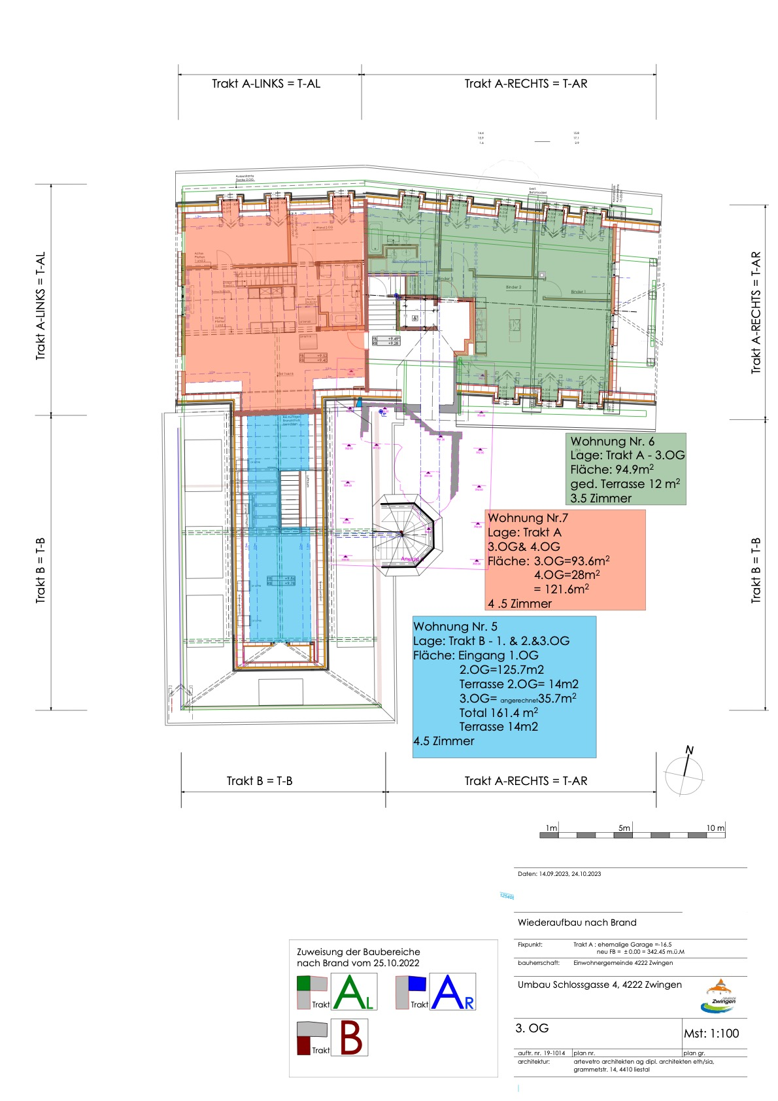
3.Obergeschoss
Gemeindeversammlung Zwingen 13.12.2023

Slide 12
Wohnungsmix
nach Umbau
• 1.OG Trakt AR Wohnung 1 4.5 Zimmer 136,5 m2
Trakt B Wohnung 2 3.5 Zimmer 96 m2
mit Balkon 10 m2
• 2.OG Trakt AR W3-Praxis 4.5 Zimmer 137 m2
mit Kachelofen
Trakt AL Wohnung 4 3.5 Zimmer 104.7 m2
Trakt B Wohnung 5 4.5 Zimmer 160 m2
mit Galerieraum
und Terrasse 14 m2
• 3.OG Trakt A Wohnung 6 3.5 Zimmer 94.9 m2
mit Terrasse 12.0 m2
Trakt A Wohnung 7 4.5 Zimmer
mit Galerieraum, Loft
121.6 m2
• 4.OG Trakt AR Estrichabteile für Wohnungen W1, W4, W6, W7
• UG Trakt B Kellerabteile für Wohnungen W2 und W5
Trakt AR Kellerabteil W3-Praxis
Gemeindeversammlung Zwingen 13.12.2023

Slide 13
Kosten - Schadensdeckung
• Der Schaden an der Liegenschaft wurde durch das Planerteam
mit
CHF 3’550’000.00 ermittelt
• Die Basellandschaftliche Gebäudeversicherung (BGV)
deckt diese Schadenskosten vollumfänglich.
• Die Schäden an den nicht verbauten Materialien und den
Werkzeugen übernehmen die Versicherungen der
Unternehmungen
• Die Schäden an den mobilen Gegenständen der Gemeinde
(Kompaktus, Tresore Feuerlöscher) sowie entgangene
Mieteinahmen vorhandener Verträge
übernimmt die Sachversicherung der Gemeinde
Gemeindeversammlung Zwingen 13.12.2023

